Slide 1
Nama : rizki suharti nim : 09011125201 kelas : 3. h matematika
Tugas UAS Pengantar Komputer Dasar

Slide 2
Pendahuluan
Microsoft Word (MS Word) merupakan program pengolahan kata yang banyak di pakai saat ini di banding program pengolaham kata lainnya, seperti WordStar, AmiPro,WordPerfect dan lain-lain.
Microsoft Word, selanjutnya disebut Word 2000 merupakan pengembangan dari versi sebelumnya yang mengalami banyak perubahan dan perbaikan disana sini sehingga lebih fleksibel digunakan dan menyediakan fasilitas penuh terhadap akses internet dari setiap program aplikasinya. Kemampuan dalam membuat tabel, menyisipkan program lain ke program Word 2000 sebagai program aplikasi pengolah kata yang mutakhir saat ini.

Slide 3
Memulai Word 2000
Word 2000 baru dapat dijalankan apabila sistem operasi windows
telah kita aktifkan, langkah-langkah memulai bekerja dengan
Word 2000 sebagai berikut :
● Aktifkan Komputer terlebih dahulu.
● Klik tombol Start yang ada pada batang taskbar.
● Muncul sejumlah menu, pilih Program.
● Klik Microsoft Word
● Tunggu hingga tampil layar Microsoft Word yang masih kosong. (Lihat Gambar 2.1)
● Microsoft Word siap untuk digunakan.

Slide 4
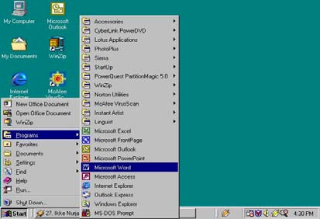
Gambar 2.1. Cara mengaktifkan Microsoft Word

Slide 5
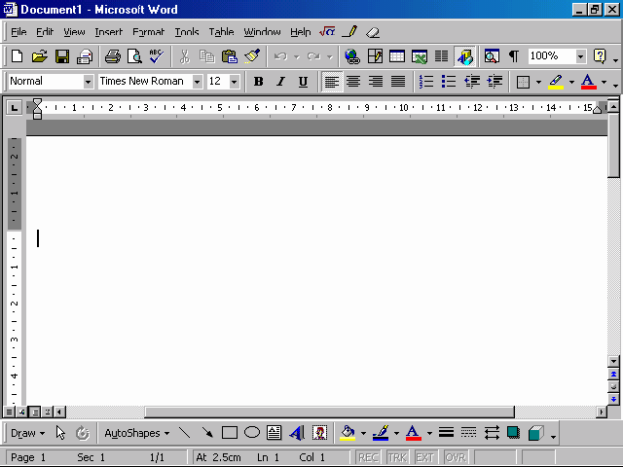
Mengenal Elemen Jendela MS-Word
Setelah Word 2000 kita aktifkan, maka akan tampil layar kosong dengan nama Document 1, seperti Gambar 2.2
Gambar 2.2. Jendela Microsoft Word

Slide 6
● Menu Bar, berisi daftar menu yang dapat kita gunakan, dimana menu ini mempunyai sub menu masing-masing sesuai dengan fungsi dari menu induknya. Misalnya Menu File, maka sub menu-nya berisi segala hal yang berkaitan dengan file, begitu juga dengan menu yang lainnya. Standarnya menu ini terdiri dari Menu
Gambar 2.3. Menu Microsoft Word
File, Edit, View, Insert, F ormat, Tools, Table, Windows dan Help tapi daftar menu juga dapat kita tambahkan sesuai dengan keperluan kita. Menu ini dapat kita pilih dengan cara meng-klik nama menu atau dengan tombol Alternate (ALT)+huruf yang bergaris bawah pada menu secara bersamaan. Misal kita akan mengaktifkan menu file maka kliklah menu tersebut atau denganmenekan tombol ALT_F (tekan secara bersamaan)

Slide 7
● Toolbar Standar, merupakan kumpulan icon-icon standar yang disediakan oleh Word 2000 secara otomatis. Walaupun begitu icon dari toolbar ini juga dapat kita tambah atau dikurangi sesuai keperluan. Default dari toolbar ini terdiri dari icon sbb;
Gambar 2.4. Toolbar Standar

Slide 8
Untuk mengetahui nama dari icon-icon tersebut dapatr dilakukan dengan mengarahkan pointer mouse pada icon yang dituju, tunggu sesaat sehungga tampil nama dari icon tersebut. Misalnya kita arahkan pointer mouse pada icon yang bergambar printer, maka akan keluar informasi nama dari icon tersebut.
Lihat Gambar 2.5
Gambar 2.5. Informasi Nama Icon

Slide 9
● Toolbar Formatting, termasuk toolbar default yang disediakan oleh Word 2000. Toolbar ini berisi kumpulan icon-icon yang berfungsi dalam pemformatana pada Word 2000.
● Ruler, sesuai dengan namanya, bagian ini berfungsi sebagai alat bantu dalam penentuan margin (batas) dari lembar kerja. Apakah batas kiri, kanan, paragraph dan lain-lain. Ruler ini dapat kita atur ukurannya, apakah centimeter, inchi, millimeter, point atau pica. Untuk menentukam ukuran ini dapat dilakukan dengan cara : Klik menu tool, lalu klik Options pada kotak dialog option klik general pada kotak pililhan measurement units tentukan jenis pengukuran yang diinginkan, lalu klik OK.
● Scrollbar, berfungsi untuk menggeser layar kerja. Jika menggeser layar kerja ke kiri atau ke kanan gunakan horizontal scroll bar, atau menggeser layar kerja ke atas dan ke bawah gunakan vertical scroll bar.

Slide 10
Mengakhiri Word 2000
Jika Anda telah selesai bekerja dengan Word 2000, Anda dapat
mengakhirinyadengan menggunakan langkah berikut ;
1. Simpan terlebih dahulu lembar kerja Anda.
2. Kemudian pilih salah satu langkah untuk mengakhiri penggunaan Word
2000 berikut ini ;
☻ Pilih dan klik File, Exit, atau
☻ Klik tombol Close (X) ysng berada pada pojok kanan jendela Word, atau
☻ Klik ganda icon kontrol menu yang berada pada pojok kiri atas jendela, atau
☻ Tekan tombol Alt+F4
3. Tunggu sampai jendela Word 2000 ditutup.

Slide 11
Bekerja Dengan Word 2000
◘ Membuat Dokumen Baru
Sewaktu kita mengaktifkan program Word 2000 otomatis dibika lembar
kerja baru dengan nama document1. Untuk mengubah nama ini dapat
dilakukan pada saat penyimpanan lembar kerja ini.
Ada dua cara untuk membuka lembar kerja yang baru, yaitu ;
1) Mengaktifkan Word 2000 dari menu Start (lihat sub menu memulai Word 2000 diata). Jika caraini kita pilih berarti kita mengaktifkan 2 layar Word 2000 dengan nama yang berbeda. Atau dengan cara
2) Meng-klik menu File lalu pilih dan klik New, (atau langsung meng-klik icon new dengan lambang selembar kertas , maka akan muncul layar, Gambar 2.7)

Slide 12
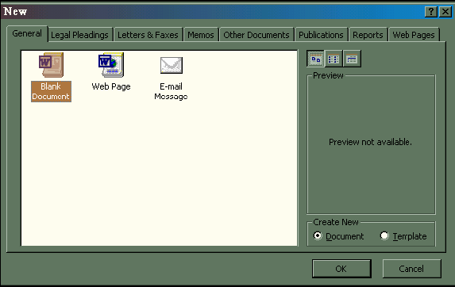
Gambar 2.7. Membuat Dokumen Baru

Slide 13
Menggeser Insertion Point (kursor)
Insertion point sama dengan kursor, perbedaannya terletak bentuknya. Kalau insertion point berupa garis tegak (I) yang berkedip-kedip terdapat pada aplikasi windows sedangkan kursor adalah garis rebah (-) yang berkedipi-kedip yang terdapat pada aplikasi DOS. Insertion point berfungsi sebagai penunjuk lokasi tempat memulai pengetikan atau menandai teks. Agar kita bergerak dengan cepat alam suatu dokumen yang besar, maka kita harus tahu apa saja perintah untuk menggeser insertion point ini.

Slide 14
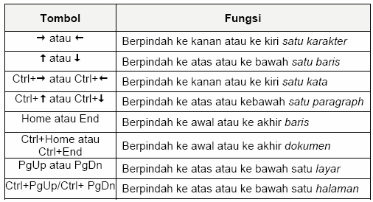
Tabel 2.1. Mengeser Kursor

Slide 15
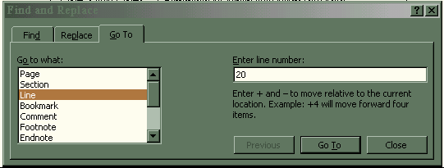
Disamping perintah di atas, kita juga dapat mengeser insertion point ini dengan menggunakan mouse, dengan cara meng-klik pada daerah yang diinginkan, tentunya hal ini hanya dapat kita lakukan pada layar yang tampak saja. Untuk mengatasi ini kita juga dapat menggunakan tombol vertical scroll bar atau horizontal scroll bar yang terdapat pada bagian kanan dan bawah layar dengan symbol
. Ingat : Tombol ini hanya berfungsi untuk menggeser layar bukan untuk memindahkan insertion point. Cara yang paling cepat adalah dengan ;
1. Klik menu Edit
2. Pilih dan Klik Submenu Go To
3. Maka akan tampil jendela Find and Replace,seperti Gambar 2.8.
Gambar 2.8. Jendela Find and Replace

Slide 16
4. Pada kotak pilihan go to what, kita dapat menentukan jenis pemindahan yang diinginkan. Misalkan kita klik Line
5. Pada Enter line number kita isikan 20, lalu klik go to
6. Maka insertion point sekarang berada pada baris ke 20.

Slide 17
Memisahkan & Menggabungkan Paragraf
Paragraf adalah sekumpulan kalimat yang mengandung makna tertentu dan tidak dapat dipisah-pisahkan. Jika mengetik dengan mesin tik, kita menekan enter untuk mengakhiri setiap barisnya, tetapi tidak begitu halnya dalam Word 2000. Pada Word 2000, penekanan tombol enter hanya dilakukan jika kita ingin berpindah ke paragraf berikutnya. Bagaimana halnya kalau kita tidak sengaja menekan tombol enter padahal belum ingin pindah ke paragraf berikutnya atau kita ingin misahkan satu paragraf menjadi dua.

Slide 18
• Memisahkan paragraph
Letakkan insertion point pada kalimat yang akan dipisahkan, lalu tekanlah tombol enter.
• Menggabungkan paragraph
Menggabungkan paragraph dapat dilakukan dengan menghapus lambang enter yang terdapat pada akhir suatu paragraph. Untuk memunculkan lambang ini pada layar kerja, kliklah icon tersebut yang terdapat pada toolbar standar.

Slide 19
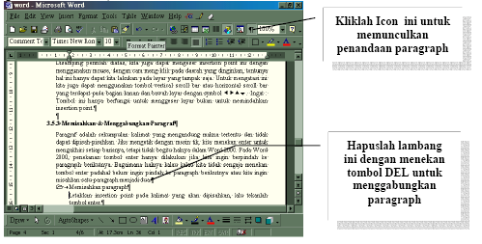
Perhatikan Gambar 2.9.
Gambar 2.9. Menggabungkan Paragraf

Slide 20
Menandai Teks (blok)
Jika kita ingin mengcopy, memindahkan atau menghapus sekelompok kalimat maka kita sebaiknya menandai teks tersebut terlebih dahulu dengan tujuan untuk mempercepat proses. Menandai teks berarti kita mem-blok suatu teks sehingga warnanya berbeda dengan yang lain. Menandai suatu teks dapat kita lakukan dengan dua cara :

Slide 21
1. Menggunakan Keyboard, tombol yang digunakan adalah ;
Tabel 2.2. Menandai Teks

Slide 22
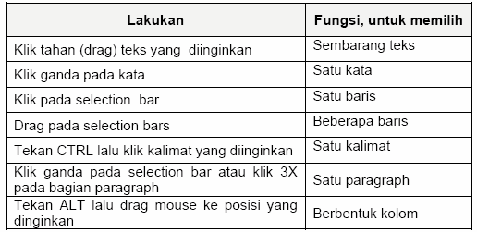
2. Menggunakan Mouse
Tabel 2.3. Menggunakan Mouse
Catatan : Selection bar adalah bagian yang terletak di sebelah kiri margin kiri.
Untuk membatalkan penandaan suatu teks, kliklah disembarang tempat.

Slide 23
Meng-copy, Menghapus, & Memindahkan Teks
☺ Meng-copy Teks
Untuk meng-copy suatu teks dapat dilakukan dengan cara sbb ;
▪ Tandailah teks yang akan dicopy
▪ Klik menu Edit lalu klik Copy (atau klik icon copy)
▪ Pindahkan insertion point ke lokasi pengcopian
▪ Klik menu Edit lalu klik Paste (atau klik icon paste)
Atau dengan cara :
▪ Tandailah teks yang akan dicopy
▪ Tekan Ctrl+Drag teks tersebut dan geser mouse kelokasi tujuan
pengcopian.

Slide 24
☺ Menghapus Teks
Menghapus teks dapat kkita lakukan sbb;
▪ Tandailah teks yang akan dihapus
▪ Klik menu Edit lalu klik Cut (atau klik icon Cut, gambar gunting)
Atau dengan cara :
1. Tandailah teks yang akan dihapus
2. Tekan tombol Delete

Slide 25
☺ Memindahkan Teks
Langakah-langakah untuk memindahkan teks ;
▪ Tandailah terlebih dahulu teks yang akan dipindahkan
▪ Klik menu Edit lalu klik Cut (atau klik icon Cut)
▪ Pindahkan insertion point ke daerah tujuan
▪ Klik menu Edit lalu klik Paste (atau klik icon paste)
Atau dengan cara ;
▪ Tandailah terlebih dahulu teks yang akan dipindahkan
▪ Drag teks tersebut dan geser mouse kelokasi yang baru
Untuk membatalkan perintah, dapat dilakukan sbb;
▪ Klik menu edit
▪ Klik Undo

Slide 26
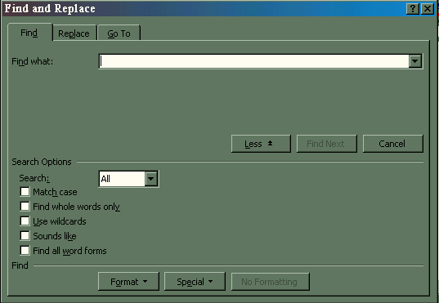
Mencari dan Mengganti Teks
Pada suatu dokumen yang besar tentu kita akan kesulitan untuk mencari suatu
kata tertentu atau mencari sambil mengganti kata/kalimat tersebut secara langsung. Anda jangan khawatir jika mengalami hal ini, karena untuk tujuan ini Word 2000 telah menyediakan dua fasilitas, yaitu ; Find dan Replace
• Find, digunakan untuk mencari suatu kata/kalimat tertentu berdasakan kriteria yang ditentukan. Untuk mengaktifkan fasilitas ini kita tinggal klik menu Edit lalu klik Find, maka akan keluar jendela find sbb;
Gambar 2.10. Mencari Text

Slide 27
Keterangan ;
1. Pada option Find what diisikan kata/kalimat yang akan dicari, misal ‘aku’
2. Pada Search Option kita dapat menentukan arah pencarian yaitu ;
▪ All. Mencari dari awal hingga akhir dokumen. (deafultnya ALL)
▪ Up, mencari keawal dokumen mulai dari posisi insertion point.
▪ Down, mencari keakhiran dokumen mulai dari posisi insertion point.
3. Pada option Search, terdapat 5 metode yaitu ;
▪ Match case, mencari kata/kalimat yang betul-betul mirip
kata/kallimat yang dicari
▪ Find whole words only, mencari kata/kalimat tanpa memperhatikan
huruf besat atau kecil
▪ Use wildcards, mencari kata/kalimat dengan menggunakan metode
wildcards (?). Misalnya kita mencari tiga digit huruf yang awal ‘ak’
maka gunakan wildcards dengan cara ‘ak?’, maka seluruh kata yang
terdiri dari tiga karakter dengan huruf awalnya ‘ak’ akan
ditemukannya. Metode pencarian ini memperhatikan huruh kecil
dan besar. Maka kata ‘AKU’ tidak akan ditemukan dengan metode
ini, karena menggunakan huruf besar sedangkan yang dicari adalah
‘ak?’ huruff kecil dengan digit ketiganya bebas.

Slide 28
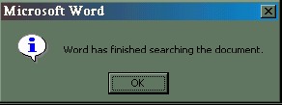
▪ Sounds like, mencari kata/kalimat yang mirip dan hampir mirip dengan
kata/kalimat yang dicari. Misalnya kita mencari kata ‘aku’ maka kata
‘Ak’ juga akan ditemukannya karena hanpir mirip.
▪ Find all words forms, mencari kata/kalimat yang mempunyai
bentuk/format yang sama.
4. Setelah menentukan metode pencariannya, maka kliklah Find Next untuk memprosesnya.
5. Jika pencarian selesai, maka akan muncul kotak pesan,
Gambar 2.11.
Gambar 2.11. Pencarian Selesai

Slide 29
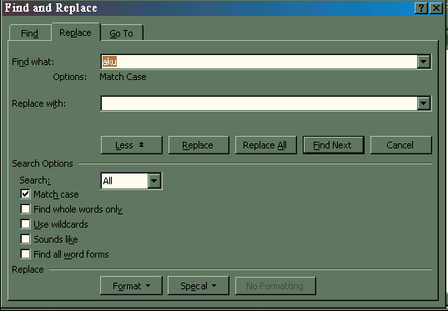
6. Klik OK untuk menutup kotak dialog tersebut.
▪ Replace, adalah suatu proses pencarian teks dengan cara langsung
menggantikan kata/kalimat yang dicari dengan kata/kalimat yang
ditentukan . Untuk menggunakan fasilitas, ikutilah langaka-langkah
berikut ;
1. Klik menu Edit, lalu Klik Replace
2. Maka akan tampil jendela replace, Gambar 2.12
Gambar 2.12. Mengganti Teks

Slide 30
3. Pada option Find what kita ketikkan kata/kalimat yang dicari dan
diganti. Misalnya kia mencari kata ‘AKU’ dan diganti dengan ‘MY’,
maka Ketikkan ‘AKU’ pada option ini.
4. Option Replace with diisi dengan kata/kalimat pengganti. Pada contoh
diatas kita isi dengan ‘MY’
5. Klik Replace untuk mengganti satu persatu, atau klik Replace All
untuk mengganti secara keseluruhan dan klik Find Next untuk
mencari kata berikutnya.
6. Sedangkan option lainnya sama dengan yang dijelaskan pada bagian
Find diatas.

Slide 31
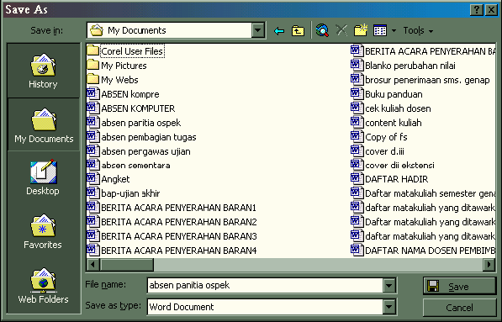
Menyimpan Dokumen
Lembar kerja (document) yang kita buat dapat disimpan pada harddisk atau disket dengan cara sebagai berikut ;
1. Pilih dan klik menu File, Save atau tekan Ctrl+S. Jika anda menyimpan document tersebut untuk pertama kali, kotak dialog Save As akan ditampilkan
Gambar 2.13. kotak dialog Save As

Slide 32
Pada tombol daftar pilihan Save in, pilih dan klik drive atau folder yang diinginkan
Pada kotak isian File name, ketikkan nama file yang Anda inginkan
4. Klik tombol perintah Save untuk memproses penyimpanannya
Catatan ;
Dibawah pilihan Save in terdapat icon-icon alamat yang sering digunakan untuk menyimpan data. Anda dapat langsung meng-klik icon tersebut jika anda ingin menyimpan data pada icon tersebut.
Jika diperlukan Anda juga dapat memilih jenis dan bentuk format penyimpanan file pada tombol daftar pilihan Save as type. Disamping cara di atas, kita juga dapat menyimpan dokumen dengan langsung meng-klik icon save (gambar disket) yang terdapat pada toolbar standar.
Disamping cara di atas, kita juga dapat menyimpan dokumen dengan langsung meng-klik icon save (gambar disket) yang terdapat pada toolbar standar.

Slide 33
Membuka Dokumen Lama
Banyak cara yang dapat kita gunakan untuk membuka kembali dokumen lama (yang pernah disimpan).
Menggunakan Menu File-open
Dilakukan dengan cara meng-klik menu File lalu pilih dan klik Open.
Menggunakan Icon Open
Dengan cara meng-klik icon open dengan gambar
Menggunakan Menu Documents
Cara ini dilakukan dengan meng-klik tombol Start yang ada di taskbar, pilih menu Documents, maka akan muncul sejumlah nama file yang pernah kita buka. Klik nama file yang akan kita buka tersebut.

Slide 34
Menyimpan Dokumen Dengan Nama Lain
Lembar kerja (dokumen) yang pernah disimpan ingin kita simpan lagi dengan nama lain karena ada beberapa perubahan terhadap dokumen tersebut. Untuk menyimpan dokumen dengan nama lain dapat dilakukan dengan cara meng-klik menu File lalu pilih dan klik Save As. Kemudian ketikkan nama baru yang diinginkan lalu klik Save untuk memproses penyimpanannya.

Slide 35
Pengaturan Dokumen
۩ Pengaturan halaman Dokumen (Page Set-Up)
Agar dokumen yang kita kerjakan dapat dicetak sesuai dengan yang kita inginkan, maka mutlak diperlukan pengetahuan tentang tata cara pengaturan dokumen ini. Apa saja yang dapat kita lakukan terhadap pengaturan halaman dokumen ini ?. Untuk menjawabnya, mari kita lakukan sbb;
1. Klik menu File, lalu pilih dan klik menu Page Setup.
2. Tunggu sampai muncul kotak dialog Page Setup seperti Gambar 2.14.

Slide 36
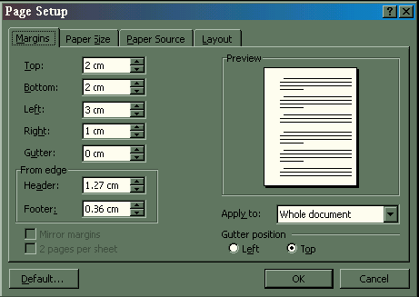
Gambar 2.14. kotak dialog Page Setup

Slide 37
Untuk melihat efek dari perubahan setting yang kita buat, dapat dilihat pada kotak preview.
Keterangan :
1. Tab Margin, digunakan dalam pengaturan batas halaman, headers, footers dan pengaturan pencetakan model buku (cetak bolak balik). Untuk menaikan ukuran klik symbol atau untuk menurunkan ukuran klik symbol .
• Top, digunakan untuk mengatur batas atas dokumen mulai dari tepi atas
kertas. Bottom, digunakan untuk mengatur batas bawah dokumen mulai
dari tepi bawah kertas.
• Left, digunakan dalam pengaturan batas kiri dokumen mulai dari tepi kiri
kertas.
• Right, digunakan untuk pengaturan batas kanan dokumen mulai dari tepi
kanan kertas.
• Gutter, digunakan untuk memberikan jarak tertentu dari tepi kiri kertas
atau tepi atas kertas dengan tujuan untuk memberikan lokasi kosong untuk
penjilidan. Pengaturan posisi dari gutter ini kita tentukan pada bagian pilihan
Gutter posistion yang menyediakan dua alternatif posisi, yaitu posisi kiri
(left) atau atas (top)
• Header, digunakan untuk pengaturan posisi dari catatan kepala (header)
mulai dari tepi atas kertas.
• Footer, digunakan untuk pengaturan posisi dari catatan kaki (footer) mulai
dari tepi bawah kertas.

Slide 38
NB. Header dan footer ini akan otomatis tampil pada setiap
halaman dokumen. Seperti pada buku ini yang jadi
header adalah kata ‘‘Microsoft Word’’ dan garis tebal
dibawahnya, sedangkan yang jadi footer adalah
tulisan ‘Labor Komputer Program Ekstensi FEUA’
dan nomor halaman dengan garis tebal diatasnya.
• Mirror Margin, pengaturan batas halaman secara timbal
balik sehingga dapat dicetak secara timbal balik.
Biasanya digunakan jika kita ingin mencetak dokumen
secara timbal balik dengan hasil seperti buku cetak.

Slide 39
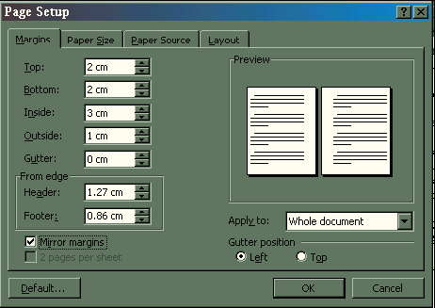
Jika pilihan ini kita aktifkan, maka pada tab margin akan ada perubahan pilihan seperti berikut ;
Gambar 2.15. Tab Margin

Slide 40
Perubahan terjadi pada option left dan right dimana kedua option ini diganti dengan nama Inside dan Outside.
Inside, digunakan untuk pengaturan batas dokumen yang bagian dalam. Outside, digunakan untuk pengaturan batas dokumen bagian luar.
• 2 pages per sheet, artinya option ini digunakan jika kita ingin mengatur dokumen agar dicetak dua halaman dalam satu kertas.

Slide 41
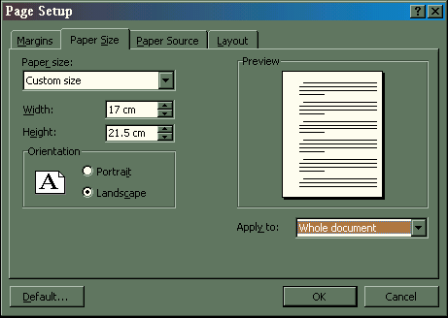
2. Tab Paper Size, digunakan dalam pengaturan ukuran kertas dan orientasi pencetakan dokumen.
Gambar 2.16. Tab Paper Size

Slide 42
• Paper size, digunakan untuk mengatur ukuran kertas yang digunakan. Jika kita
klik simbol ini, maka akan muncul sejumlah ukuran kertas yang disediakan
oleh Word 2000. Kita tinggal pilih jenisnya. Jika ukuran kertas yang kita gunakan
tidak ada yang cocok dengan yang disediakan oleh Word 2000, maka pilihlah
option Custom Size.
• Width, digunakan untuk pengaturan ukuran lebar kertas jika kita memilih option
custom size.
• Height, sama halnya dengan width, tapi option ini digunakan untuk
pengaturan tinggi kertas yang kita miliki.
• Tab Orientation, digunakan untuk menetukan arah percetakan halaman.
Arah pengaturan halaman dokumen ini terbagi dua, yaitu ;
• Portrait, adalah metode pengaturan halaman dokumen dengan arah tegak
(vertikal), sedangkan
• Landscape, adalah metode pengaturan halaman dokumen dengan arah
melebar (horizontal)

Slide 43
• Apply to, digunakan untuk menentukan data jenis pengaturan. Pada option ini terdapat beberapa option lagi sebagai berikut ;
• Whole document, artinya pengaturan margin berlaku untuk seluruh dokumen.
• This point forward, artinya pengaturan dokumen ini berlaku mulai dari halaman yang aktif (yaitu pada posisi insertion point) sampai halaman terakhir.
• This section, artinya pengaturan margin hanya berlaku pada halaman yang
aktif saja.
• Selected text, pengaturan hanya berfungsi pada teks yang ditandai saja.
• Default, digunakan untuk merubahan pengaturan setting yang dibuat tadi ke
bentuk default dari Word 2000.
Untuk tab Paper Source dan Layout coba anda pelajari sendiri.

Slide 44
2.5.4.2 Pengaturan Huruf (Font)
Untuk menambah daya tarik dari suatu dokumen, pengaturan huruf sangat
Diperlukan. Untuk pengaturan huruf ini kita dapat menggunakan dua cara, yaitu ;
1. Menggunakan toolbar
Dengan metode kita hanya dapat melakukan pengaturan terhadap jenis huruf dan
ukuran yang digunakan. Caranya ;
• Tandai terlebih dahulu teks yang ingin kita robah.
• Klik item font yang terdapat pada toolbar standar, sehingga muncul daftar
huruf yang disediakan oleh Word 2000. Kliklah huruf pilihan Anda.
• Untuk merubah ukuran huruf, kliklah item font size yang disebelah item font lalu kliklah ukuran huruf yang diinginkan.

Slide 45
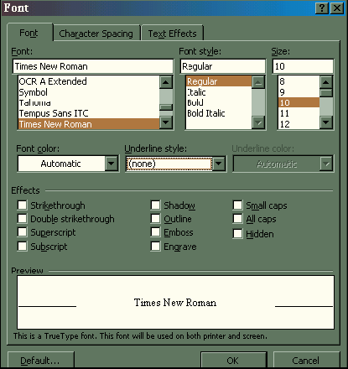
2. Menggunakan menu
Jika kita gunakan metode ini, kita dapat menggunakan beberapa efek yang
menarik. Caranya ;
• Tandai terlebih dahulu teks yang ingin kita robah.
• Klik menu Format, lalu pilih dan klik sub menu Font, sehingga
muncul kotak dialog font, Gambar 2.17.
Gambar 2.17. Katak Dialog Font

Slide 46
Untuk melihat efek dari perubahan setting yang kita buat, dapat dilihat pada kotak preview.
Keterangan :
1. Tab Font, digunakan untuk pengaturan jenis huruf, model garis bawah dan efek
dari huruf dll. Pada tab ini terdapat pilihan sebagai berikut ;
• Font, digunakan untuk memilih jenis huruf yang telah diinstal pada
Word 200.
• Font Style, digunakan untuk pengatur model huruf, apakah cetak tebal (bold),
miring (italic), gabungan tebal dengan miring atau model reguler (standar)
• Size, digunakan untuk menentukan ukuran huruf yang telah dipilih.
• Font Color, digunakan untuk menentukan jenis warna dari huruf yang dipilih.
• Underline Style, digunakan untuk menentukan jenis garis bawah yang
diinginkan. Untuk memilih jenis garis bawah, klik-lah tab ini lalu pilih dan
klik jenis garis bawah yang diinginkan.
• Underline Color, digunakan untuk menentukan warna dari garis bawah yang
dipilih.
• Effects, digunakan jika kita ingin memberikan efek khusus terhadap teks. Pada
option terdapat beberapa pilihan sbb;
• Strikethrough, memberikan tulisan dengan diberi garis ditengah tesk tersebut.
Contoh “ Efek Strikethrough “

Slide 47
• Double Strikethrough, sama dengan efek diatas bedanya pada jenis
ini garisnya dua. Contoh “ Efek Double Strikethrough “
• Superscript, akan memberikan efek, teks akan naik ½ tinggi huruf. 2
Biasanya digunakan untuk membuat perpangkatan, seperti “ 4 “
• Subscript, akan memberikan efek, teks akan turun ½ tinggi huruf.
Biasanya digunakan dalam penulisan kata-kata ilmiah, seperti “ H2O “
• Shadow, digunakan untuk memberikan efek bayangan terhadap teks yang
dipilih. Contoh “Efek dari Shadow””
• Outline, efek dari option ini adalah teks yang dipilih akan ditampilkan
hanya kerangkanya saja. Contoh “ “
• Emboss, akan memberikan efek teks tampak seperti menonjol dari yang
lain. Contoh “ Efek Emboss “
• E f e k Em b o s s
• Engrave, kebalikan dari emboss, jenis ini memberikan efek seperti efek
ukiran. Contoh “ k n “
• EEffeek EEnggrraavvee
• Small Caps, memberikan efek huruf dicetak secara kapital tapi
ukurannya berbeda dengan huruf yang awalnya ditulis besar dengan

Slide 48
yang ditulis kecil. Contoh tulisan “Efek Small Caps” diberi efek small caps
menjadi “ EFEK SMALL CAPS ”
• All Caps,akan memberikan efek semua tulisan yang mulanya kita ketik
dengan huruf besar dan kecil akan dirubah menjadi huruf besar semua. Contoh
tulisan “efek all caps” diberi efek all caps berubah menjadi “EFEK ALL
CAPS“
• Hidden, efek dari pilihan ini akan mengakibatkan teks yang pilih tidak akan
nampak dilayar padahal tersebut ada. Contoh tulisan “ Efek Hidden”
setelah diberikan efek hidden akan menjadi “ “. Nah loh, hilangkan !. Padahal
teks tersebut ada diantara tanda kutip diatas
Catatan :
Untuk mengembalikan teks yang salah dalam pemberian efek cukup dengan
menghilangkan tanda ceklis pada pilihan efek yang dipilih.
Satu teks dapat diberi lebih dari satu efek. Contoh “ Rumus Kimia untuk air
adalah H2O “. R um u s K im i a u n t u k a i r
a d a l a h H 2 O
2. Untuk Tab Character Spacing dan tab Text Effect coba Anda pelajari sendiri.

Slide 49
2.5.4.3 Pengaturan Teks
Pada materi ini kita akan mempelajari tentang bagaimana membuat teks cetak
tebal, cetak miring, bergaris bawah, rata kiri, rata tengah, rata kanan dan rata kiri kanan. Untuk lebih jelasnya, ikuti pembahasan dibawah ini.
Cara pengaturan teks ;
1. Tandai terlebih dahulu teks yang akan di olah.
2. Kemudian klik icon tentang pengaturan teks ini yang terdapat pada toolbar
formatting. Lihat Gambar 2.18.
Gambar 2.18. Pengatuiran Teks

Slide 50
Lihat efek dibawah ini ;
Tabel 2.4. Jenis Efek
Tabel 2.5. Rata Kiri

Slide 51
Tabel 2.5. Rata Tengah
Tabel 2.5. Rata Kanan
Tabel 2.5. Rata Kiri Kanan

Slide 52
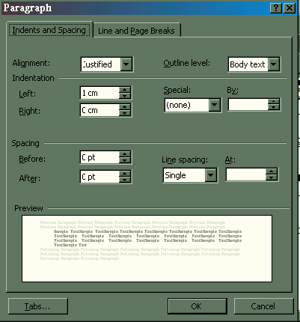
2.5.4.4 Pengaturan Paragraf
Untuk mengatur tatanan paragraph dari dokumen yang kita buat dapat dilakukan dengan cara sebagai berikut ;
1. Klik menu Format
2. Pilih dan klik sub menu Paragraf, maka muncul jendela paragraph seperti berikut ;
Gambar 2.19. Pengatuiran Paragraf

Slide 53
Keterangan :
• Alignment, digunakan untuk pengaturan jenis perataan teks. Pada
option ini terdapat 4 pilihan, yaitu (1) Rata kiri (align left), (2) Rata tengah
(center), (3) Rata kanan (align right) dan (4) rata kira kanan (justified).
Lihat pembahasan tentang pengaturan teks.
• Left, digunakan untuk menentukan indentasi paragraph dari batas kiri
halaman.
• Right, digunakan untuk menentukan indentasi paragraph dari batas kanan
halaman.
• Before, digunakan untuk mengatur spasi sebelum baris (teks) yang
sekarang.
• After, digunakan untuk mengatur spasi setelah baris (teks) yang
sekarang.
• Line Spacing, digunakan untuk menentukan spasi dari teks. Pada
option ini terdapat beberapa pilihan sesuai dengan yang dikehendaki.
• Special, digunakan untuk menentukan jenis paragraph, apakah
menjorok kedalam (first line) atau menggantung (hanging) sedangkan
jaraknya ditentukan pada option by yang terletak disebelah kanan
option ini.

Slide 54
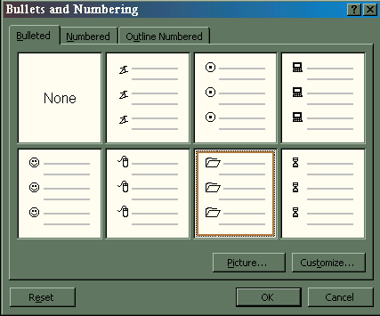
2.5.4.5 Membuat Daftar Bullet dan Nomor
Bullet dan Nomor adalah gambar-gambar kecil yang berfungsi untuk mempercantik tampilan dari suatu rincian atau urutan tertentu yang otomatis dilakukan oleh komputer. Misalnya pada bagian keterangan pengaturan paragraph diatas, digunakan gambar yang berbentuk orang.
Langkah-langkah membuat Bullet dan Nomor ;
1. Klik menu format
2. Lalu pilih dan klik Bullets and Numbering, sehingga muncul jendela bullets and
numbering, Gambar 2.20.
Gambar 2.20. Jendela Bullets and Numbering

Slide 55
Pilih model bullet yang diinginkan lalu tekan klik OK. Jika ingin melihat gambar
yang lain , klik customize.
Begitu juga halnya dengan nomor. Pada tampilan Gambar 2.20 klik tab Numbered yang terletak pada bagian atas, sehingga muncul jenis nomor yang tersedia.

Slide 56
2.5.4.6 Membuat Header dan Footer
Header(catatan kepala) adalah teks yang khusus diletakkan dibagian atas
halaman yang selalu tampil pada setiap halamannya. Sedangkan Footer(catatan kaki) kebalikan dari header. Header dan footer ini sering dibuat untuk memberikan keterangan dari naskah yang diketik.
1. Klik menu View.
Pilih dan klik tab Header and Footer sehingga
insertion point otomatis berada pada bagian atas dokumen (membuat header).
Ketikkan teks yang untuk header sesuai dengan
keinginan kita, lalu tekan tanda panah bawah untuk berpindah ke footer.
Ketikkan teks untuk footer dan klik ganda diluar kotak header dan
footer untuk keluar dari format ini.
Langkah-langkah membuat header dan footer ;

Slide 57
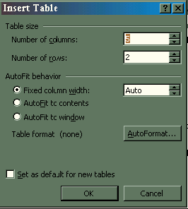
2.5.5 Membuat Tabel
Untuk membuat table dalam Word 2000 dapat dilakukan dengan cara
1. Klik menu Table
2. Pilih tab Insert lalu klik tab Table, sehingga muncul jendela sbb ;
Gambar 2.21. Jendela Table

Slide 58
Keterangan ;
• Option Number of Column digunakan untuk menentukan jumlah kolom
dari tabel.
• Option Number of Rows digunakan untuk menentukan jumlah baris dari
tabel.
• Pada tab AutoFit behavior terdapat 3 option yang dapat dipilih sesuai dengan
tabel yang akan dibuat.
1. Option Fixed column width akan membuat tabel pada area aktif dengan
ukuran kolom yang ditentukan pada option yang terletak disebelah opton
ini .
2. Option autoFit to contents width akan membuat tabel pada area aktif yang
lebar kolomnya akan otomatis disesuaikan dengan isi kolom.
3. Option autoFix to windows akan membuat tabel pada area yang aktif yang
lebar kolomnya akan otomatis disesuaikan dengan lebar windows.
• Jika ingin membuat tabel dengan format yang disediakan oleh
Microsoft Word, kita dapat memilih pada tab Auto Format. Anda dapat
mencobanya langsung
Untuk Tugas anda, coba pelajari bagaimana cara menghapus, menggabung, menyisip kolom dan baris pada tabel.

Slide 59
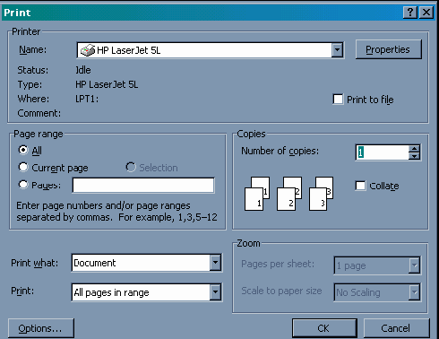
2.5.6 Mencetak Dokumen
Dalam dunia komputer ada dikenal istilah hardcopy dan softcopy, yang masing-masingnya berfungsi untuk mencetak dokumen. softcopy adalah mencetak dokumen ke layar monitor, seperti pada saat anda mengetik data di wondows berarti anda sedang melakukan proses softcopy sedangkan hardcopy adalah mencetak dokumen melalui printer. Biasanya setiap software pengolah selalu menyediakan fasilitas ini. Untuk itu pada bagian akhir dari modul ini kita akan membahas bagaimana cara mencetak dokumen pada Microsoft Word.
Langkah-langkah membuat mencetak dokumen ;
1. Klik menu file
2. Lalu pilih dan klik Print, sehingga muncul jendela print sebagai berikut ;
Gambar 2.22. Jendela Print

Slide 60
Keterangan :
• Pada tab Name, pilih jenis printer yang aktif di komputer dengan
mengklik tanda panah yang terdapat disebelah kanan option ini ( ).
• Kita juga bisa mencetak dokumen ini ke file dengan cara menandai option
print to file.
• Pada tab page range ada tiga alternatif pencetakan yang disediakan oleh
Microsoft Word.
a. ALL, berfungsi untuk mencetak seluruh isi dokumen.
b. Current page, berfungsi untuk mencetak halaman dokumen yang
sedang aktif saja (halaman yang aktif ditentukan oleh
c. posisi kursor pada saat pencetakan).
d. Pages, berfungsi untuk mencetak halaman tertentu dari suatu
dokumen dengan mengetikan nomor halaman dokumen yang akan
dicetak dan dipisahkan dengan tanda koma. Contoh kita akan
mencetak halaman 1, 2, 5. dan 10, maka pada kolom page range isikan
1,2,5,10. Jika ingin mencetak dokumen pada range tertentu, misalnya
ingin mencetak halaman 2 sampai dengan halaman 10m maka cukup
diketikkan 2 - 10, atau mengetikkan 1,2,5-10 jika ingin mencetak
halaman 1, 2 dan halaman 5 sampai dengan 10.

Slide 61
• Pada option print what isikan document jika ingin mencetak
dokumen.
• Option prints dapat kita pilih alternatif pencetakan, apakah
hanya mencetak halaman ganjil (odd) atau genap (event) saja, atau
keduanya (allranges)
• Tab copies digunakan untuk menentukan jumlah salinan (copian)
dari dokumen yang akan dicetak. Jika kita mencetak 5 rangkap maka
isilah dengan angka 5.
¸ Option properties dapat digunakan untuk menset jenis kertas,
kualitas pencetakan, dan lain-lain.
3. Klik OK untuk melakukan proses pencetakan.

